Slide 1
Умови життя на планеті Земля. Вплив на організми чинників живої природи. Пристосування організмів до періодичних змін умов середовища
Бартош Є.М.

Slide 2
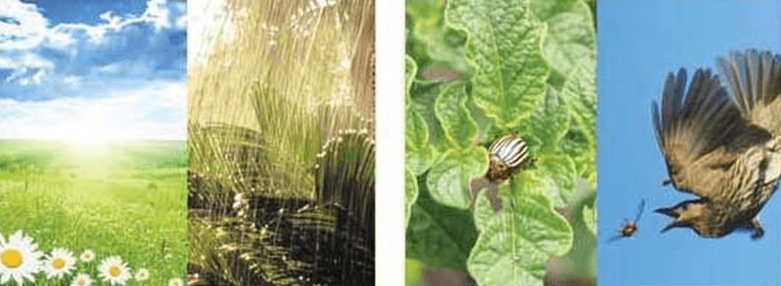
Чинники неживої та живої природи

Slide 3
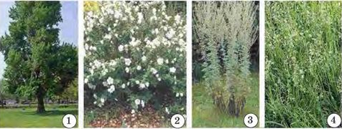
Життєві форми рослин

Slide 4
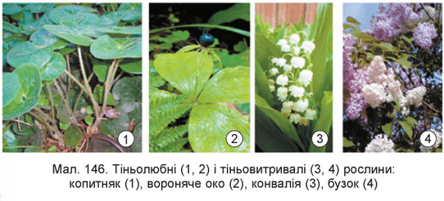
Тіньолюбні Тіньовитривалі

Slide 5
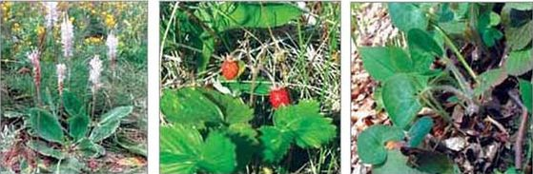
Тіньолюбність, тіньовитривалість, світлолюбність?

Slide 6
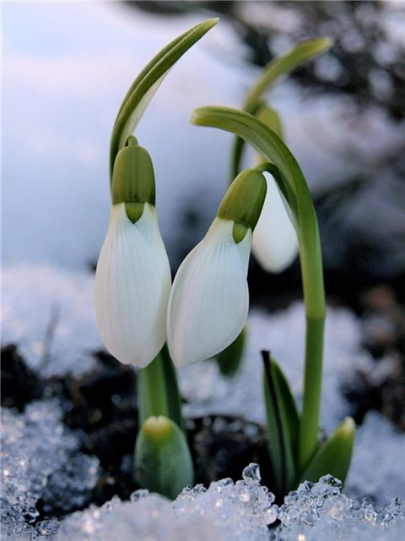

Slide 7
Пристосування тварин

Slide 8
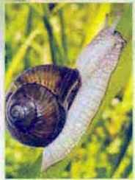
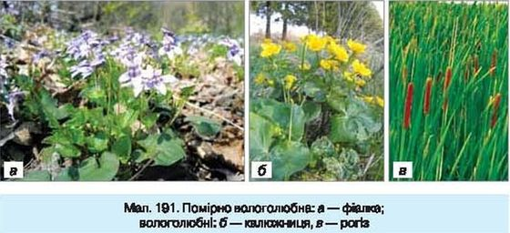
Пристосування до вологи

Slide 9
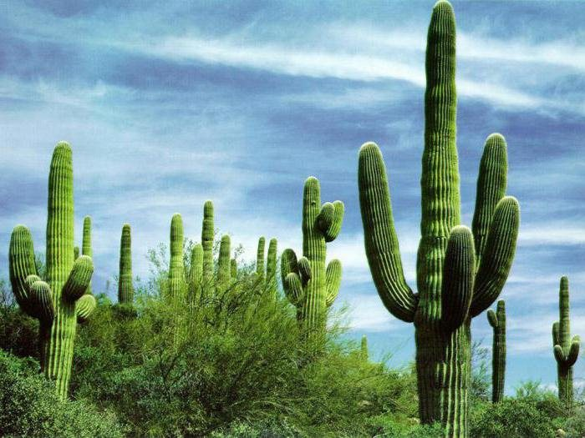
Пристосування?

Slide 10
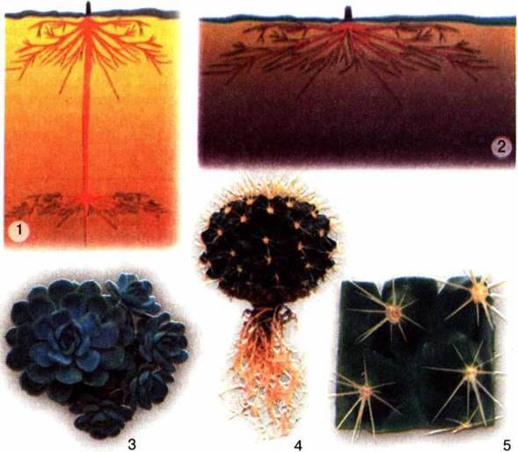

Slide 13
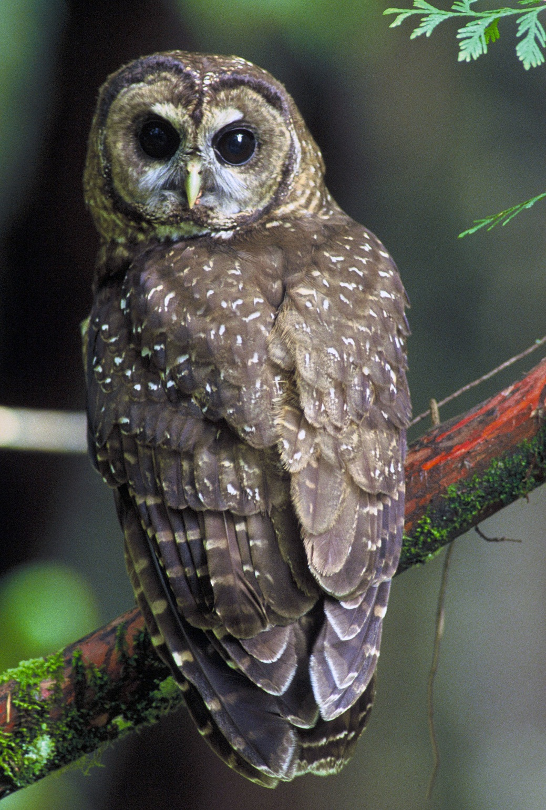
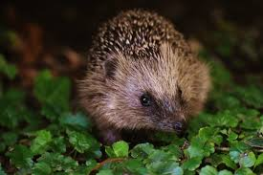
Пристосування?

Slide 14
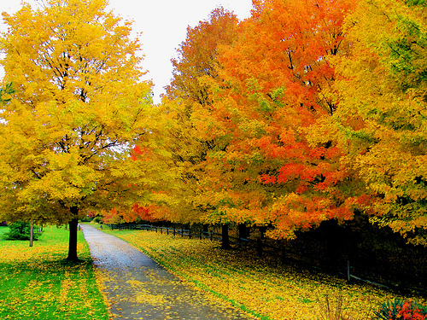
Пристосування?

Slide 15
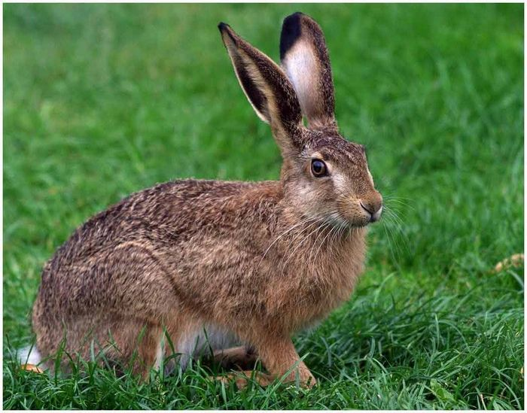
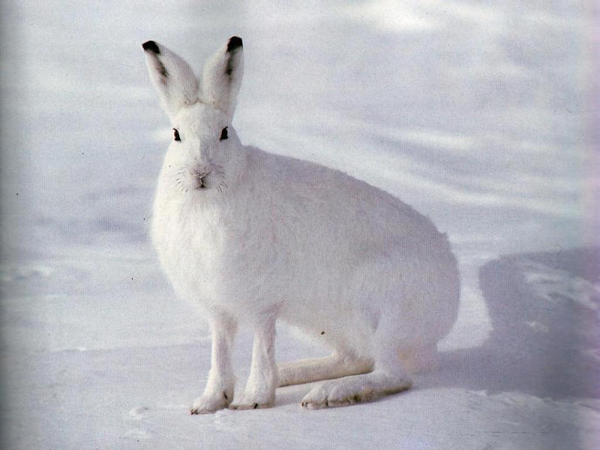
Пристосування?

Slide 16
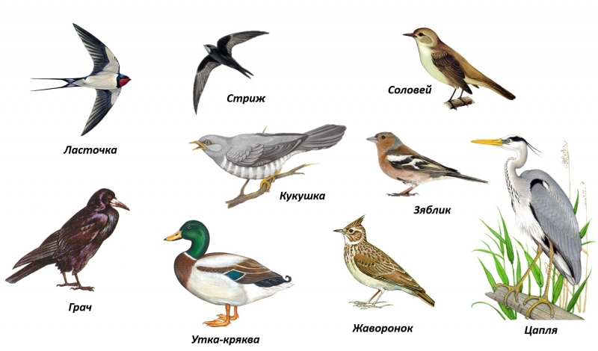

Slide 17
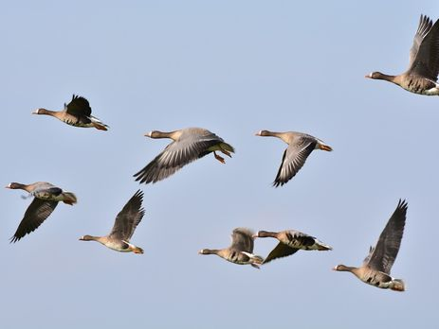

Slide 18
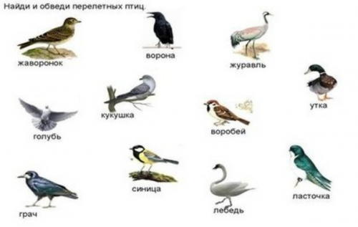

Slide 19
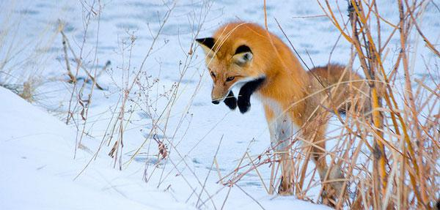
Пристосування?

Slide 20
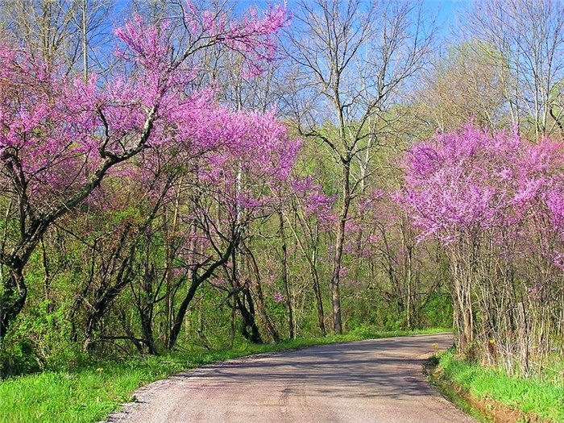

Slide 21
Домашнє завдання
Опрацювати § 38 «Чинники середовища життя на планеті Земля», § 39 «Пристосування організмів до періодичних змін умов середовища», вивчити терміни, приклади пристосування.

